Slide 1
Chapter 10
Backend
최종 프로젝트 실무형 API 서버 구축
Roadmap
교재 내용을 강의용으로 압축한 요약 슬라이드
기술 스택
Express.js · MySQL · Prisma · JWT · Swagger · Jest · AWS
Node.js + MySQL

Slide 2
CH10
목차
최종 프로젝트 - 실무형 API 서버 구축
10-1
프로젝트 개요
10-5
개발 진행 순서
10-2
요구사항 정의
10-6
체크리스트
10-3
DB 스키마 설계
10-7
심화 도전 과제 (선택)
10-4
최종 폴더 구조
Backend Roadmap · Node.js + MySQL
CH10

Slide 3
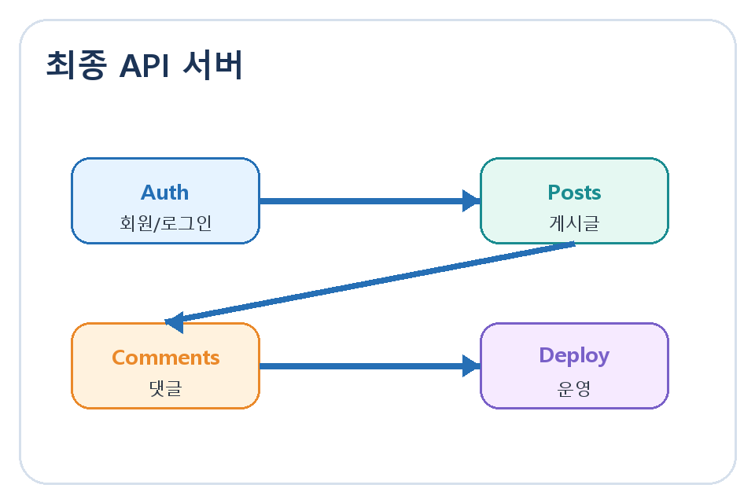
CH10
핵심 개념
10-1. 프로젝트 개요
교재 핵심을 강의용 문장으로 압축했습니다.
• 배포는 로컬에서 만든 서버를 실제 사용자가 접근 가능한 환경에 올리는 과정입니다.
한 줄 정리
배포는 로컬에서 만든 서버를 실제 사용자가 접근 가능한 환경에 올리는 과정입니다.
Backend Roadmap · Node.js + MySQL
CH10

Slide 4
CH10
핵심 개념
10-2. 요구사항 정의
교재 핵심을 강의용 문장으로 압축했습니다.
• JWT는 로그인한 사용자를 식별하기 위해 서버가 발급하는 토큰입니다.
한 줄 정리
JWT는 로그인한 사용자를 식별하기 위해 서버가 발급하는 토큰입니다.
Backend Roadmap · Node.js + MySQL
CH10

Slide 5
CH10
핵심 개념
10-3. DB 스키마 설계
교재 핵심을 강의용 문장으로 압축했습니다.
• 이 소단원의 핵심 개념을 먼저 이해하고, 이어지는 코드와 실습에서 직접 확인합니다.
한 줄 정리
이 소단원의 핵심 개념을 먼저 이해하고, 이어지는 코드와 실습에서 직접 확인합니다.
Backend Roadmap · Node.js + MySQL
CH10

Slide 6
CH10
핵심 개념
10-4. 최종 폴더 구조
교재 핵심을 강의용 문장으로 압축했습니다.
• ├── prisma/
• │ └── schema.prisma
• ├── src/
한 줄 정리
├── prisma/
Backend Roadmap · Node.js + MySQL
CH10

Slide 7
CH10
핵심 개념
10-5. 개발 진행 순서
교재 핵심을 강의용 문장으로 압축했습니다.
• 프로젝트 초기화: npm init, 패키지 설치, 폴더 구조 생성
• Prisma 스키마 작성 -> npx prisma migrate dev
• JWT는 로그인한 사용자를 식별하기 위해 서버가 발급하는 토큰입니다.
한 줄 정리
프로젝트 초기화: npm init, 패키지 설치, 폴더 구조 생성
Backend Roadmap · Node.js + MySQL
CH10

Slide 8
CH10
코드 따라 쳐보기
10-3. DB 스키마 설계
교재의 코드를 읽기 쉬운 크기로 나누어 배치했습니다.
// prisma/schema.prisma
model User {
id Int @id @default(autoincrement())
name String
email String @unique
password String
posts Post[]
comments Comment[]
createdAt DateTime @default(now())
}
model Post {
id Int @id @default(autoincrement())
title String
Backend Roadmap · Node.js + MySQL
CH10

Slide 9
CH10
코드 따라 쳐보기
10-3. DB 스키마 설계 (2)
교재의 코드를 읽기 쉬운 크기로 나누어 배치했습니다.
content String @db.Text
author User @relation(fields: [userId], references: [id])
userId Int
comments Comment[]
createdAt DateTime @default(now())
updatedAt DateTime @updatedAt
}
model Comment {
id Int @id @default(autoincrement())
content String
author User @relation(fields: [userId], references: [id])
userId Int
post Post @relation(fields: [postId], references: [id])
postId Int
Backend Roadmap · Node.js + MySQL
CH10

Slide 10
CH10
코드 따라 쳐보기
10-3. DB 스키마 설계 (3)
교재의 코드를 읽기 쉬운 크기로 나누어 배치했습니다.
createdAt DateTime @default(now())
}
Backend Roadmap · Node.js + MySQL
CH10

Slide 11
CH10
코드 따라 쳐보기
10-4. 최종 폴더 구조
교재의 코드를 읽기 쉬운 크기로 나누어 배치했습니다.
my-blog-api/
Backend Roadmap · Node.js + MySQL
CH10

Slide 12
CH10
코드 따라 쳐보기
10-4. 최종 폴더 구조
교재의 코드를 읽기 쉬운 크기로 나누어 배치했습니다.
package.json
Backend Roadmap · Node.js + MySQL
CH10

Slide 13
CH10
실습 과제
오늘의 완료 조건
1
모든 비밀번호는 bcrypt로 해싱되어 저장되는가?
2
인증이 필요한 API에 auth 미들웨어가 적용되어 있는가?
3
본인 게시글/댓글만 수정/삭제 가능한가?
4
.env 파일이 .gitignore에 포함되어 있는가?
5
Swagger 문서에서 모든 API를 테스트할 수 있는가?
6
Jest 테스트가 에러 없이 통과되는가?
7
EC2에서 PM2로 서버가 안정적으로 실행되고 있는가?
Backend Roadmap · Node.js + MySQL
CH10

